Slide 1
안드로이드 CA인증서 설치 및 wifi 설정 방법
서울과학기술대학교 정보보안팀

Slide 2
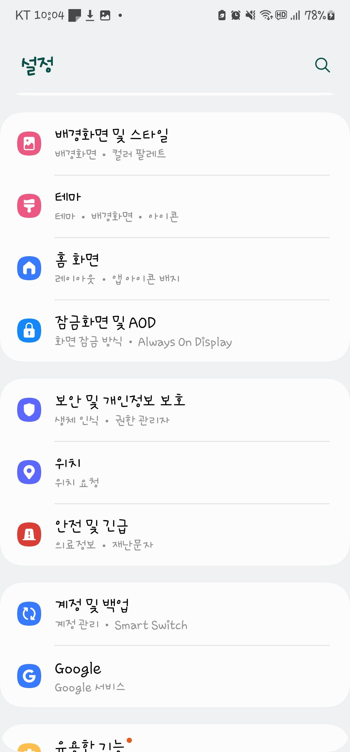
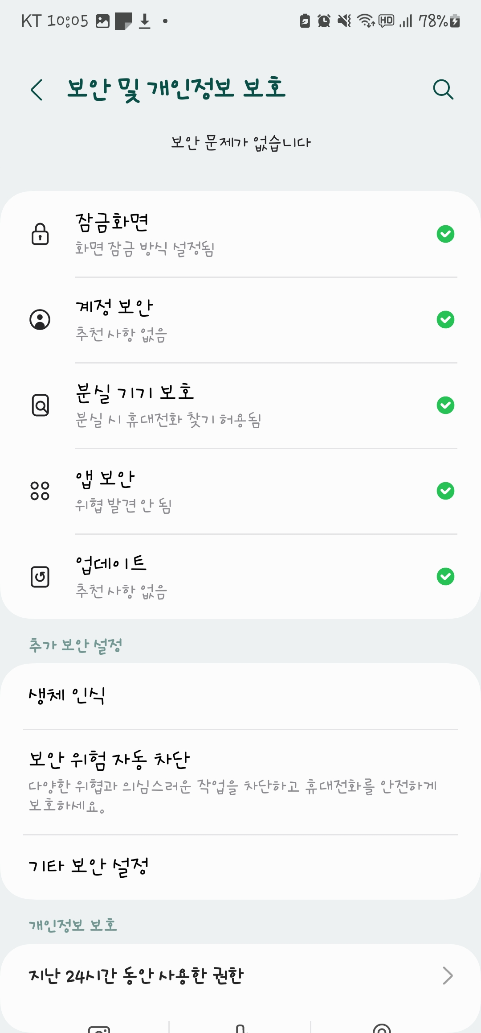
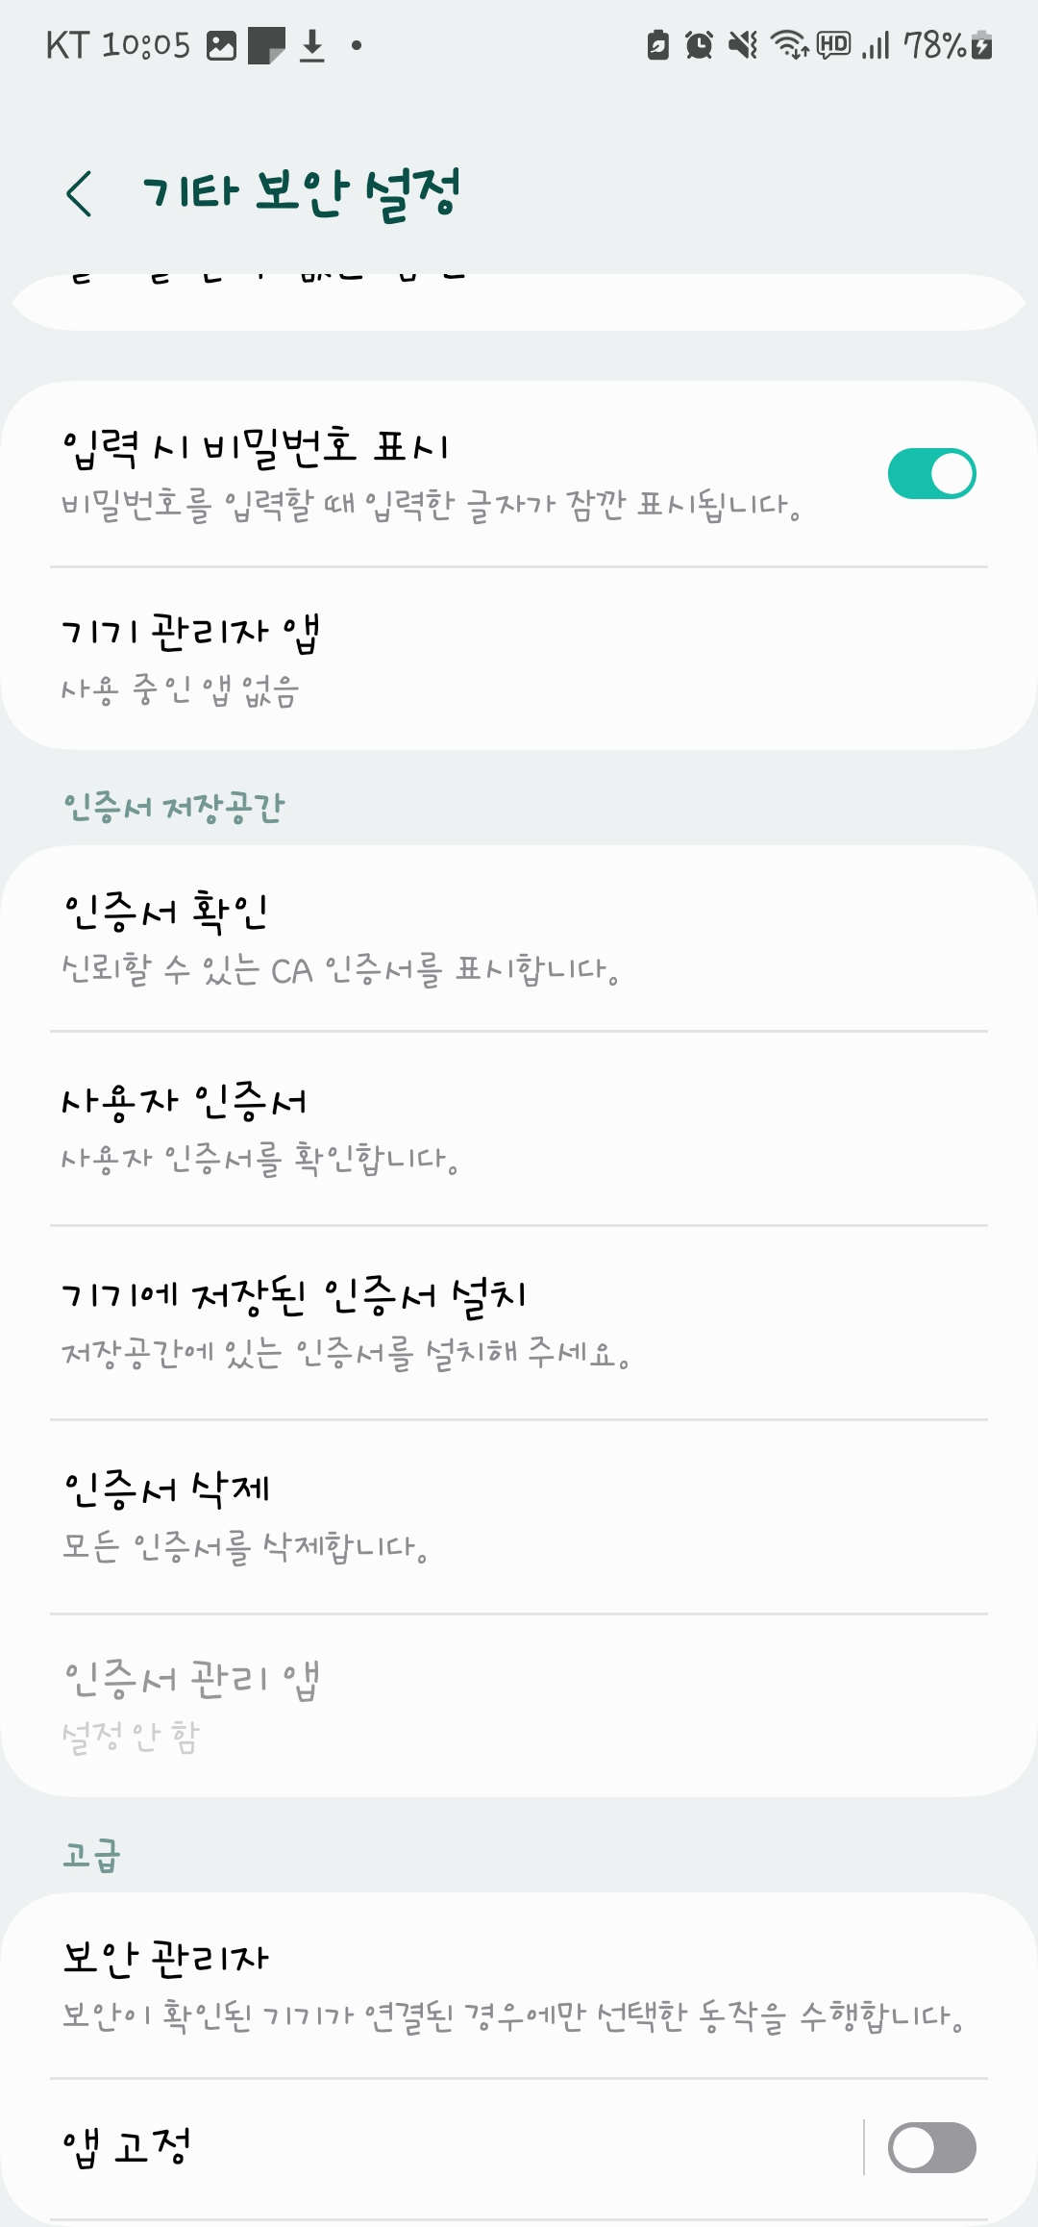
사용자 인증서 설정
설정 > 보안 및 개인정보 보호 > 기타 보안 설정 > 기기에 저장된 인증서 설치

Slide 3
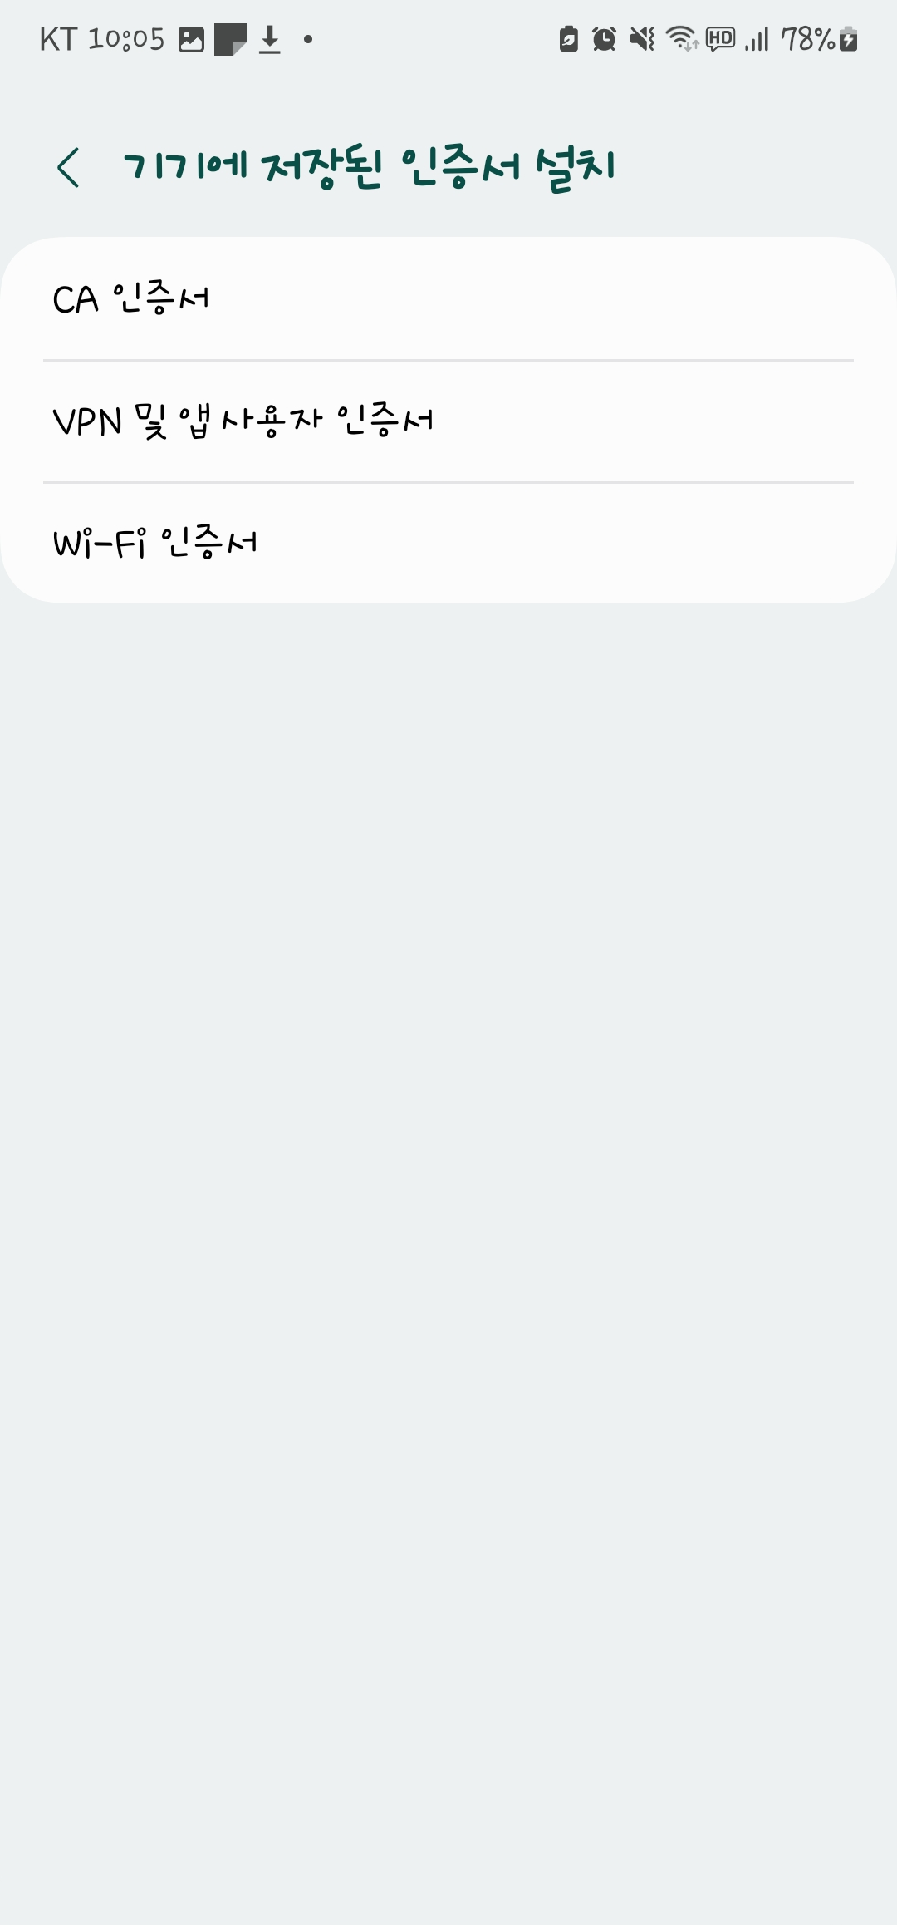
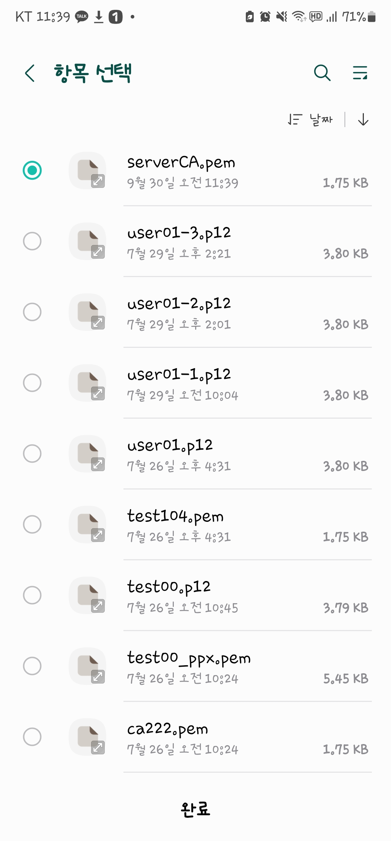
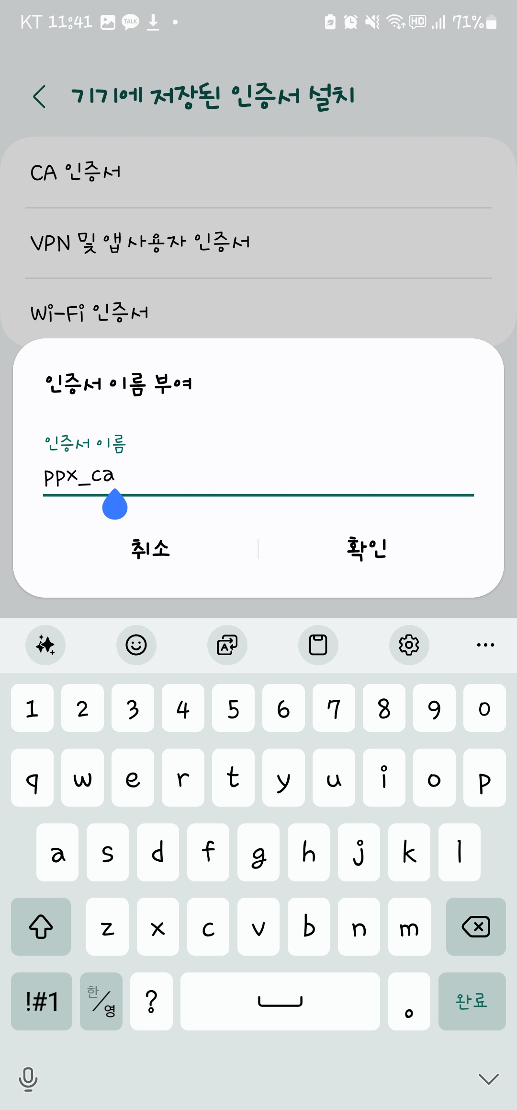
사용자 인증서 설정
wi-fi 인증서
단말에 저장한 서버 인증서 선택
인증서 이름 부여

Slide 4
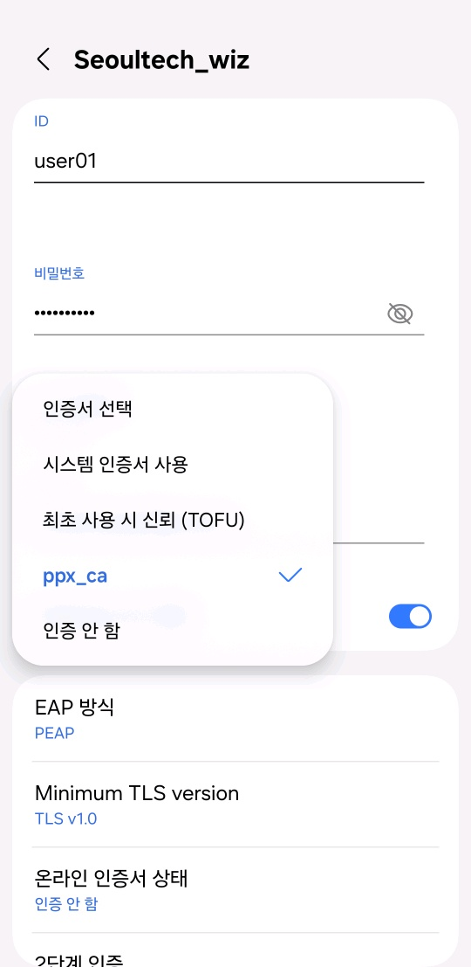
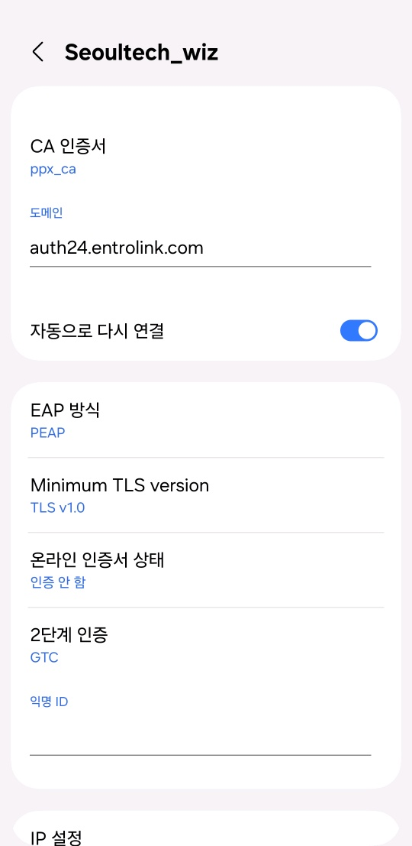
Wifi 연결
아이디, 패스워드 입력 후 ‘인증서 선택’에서 추가한 인증서 선택
도메인에 인증서 이름 입력
EAP 방식, 2단계 인증 선택

